Slide 1
«В гостях у народных мастеров» «Самым высоким видом искусства, самым талантливым, самым гениальным является народное искусство, то есть то, что запечатлено народом, сохранено, что народ пронес через столетия». М.И. Калинин
Автор: Тарасова Татьяна Николаевна
Воспитатель МДОУ ИРМО «Марковский детский сад комбинированного вида»

Slide 2
Дымковская игрушка
Ели спят у большака в инее седом.
Спят деревья, спит река,
Скованная льдом. Мягко падает снежок,
Вьется голубой дымок. Дым идет из труб столбом,
Точно в дымке все кругом. Голубые дали,
И село большое Дымково назвали.
Там любили песни, пляски. В селе рождались чудо-сказки.
Вечера зимою длинны, и лепили там из глины.
Все игрушки не простые, а волшебно расписные.
Белоснежны, как березки, кружочки, клеточки, полоски –
Простой, казалось бы, узор, но отвести не в силах взор.
И пошла о Дымке слава, заслужив на это право.
Говорят о ней повсюду. Удивительному чуду
Мы поклонимся не раз.

Slide 3
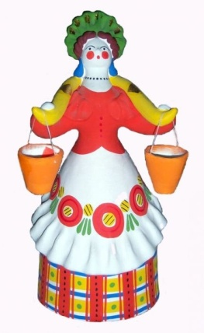
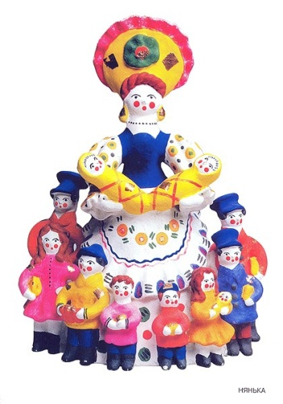
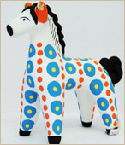

Slide 4
Городецкая роспись
Есть на Волге город древний, по названью – Городец.
Славиться по всей России своей росписью, творец.
Распускаются букеты, ярко красками горя,
Чудо – птицы там порхают, будто в сказку нас зовя.
Если взглянешь на дощечки, ты увидишь чудеса!
Городецкие узоры тонко вывела рука!
Городецкий конь бежит, вся земля под ним дрожит!
Птицы яркие летают, и кувшинки расцветают!
Наши доски расписные, посмотрите вот какие.
Все хотим вам показать и подробно описать.
По розанам и купавкам городецкий скачет конь,
И цветами весь расписан, до чего ж красивый он.
Три девицы молодые под розанами стоят.
“Где же хлопцы удалые?” Во все стороны глядят.

Slide 5
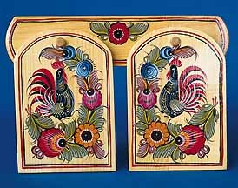
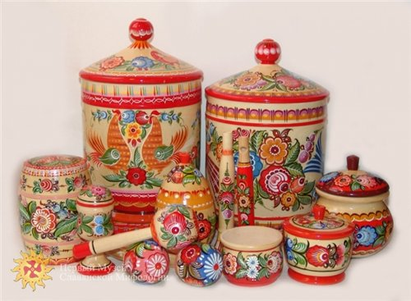

Slide 6
Золотая хохлома
ХОХЛОМСКАЯ РОСПИСЬ- АЛЫХ ЯГОД РОССЫПЬ.
ОТГОЛОСКИ ЛЕТА В ЗЕЛЕНИ ТРАВЫ.
РОЩИ-ПЕРЕЛЕСКИ. ШЕЛКОВЫЕ ВСПЛЕСКИ
СОЛНЕЧНО-МЕДОВОЙ ЗОЛОТОЙ ЛИСТВЫ
У КРАСЫ ТОЧЕНОЙ –САРАФАН ПАРЧОВЫЙ
ПО ВОЛНАМ УЗОРОВ ЯХОНТЫ ГОРЯТ.
ЧТО ЗА ЧАРОДЕИ ХОХЛОМУ ОДЕЛИ
В ЭТОТ НЕСКАЗАННЫЙ ПРАЗДНИЧНЫЙ НАРЯД?
РОСПИСЬ ХОХЛОМСКАЯ СЛОВНО КОЛДОВСКАЯ
В СКАЗОЧНУЮ ПЕСНЮ ПРОСИТСЯ САМА.
И НИГДЕ НА СВЕТЕ НЕТ ТАКИХ СОЦВЕТИЙ
ВСЕХ ЧУДЕС ЧУДЕСНЕЙ НАША ХОХЛОМ

Slide 7
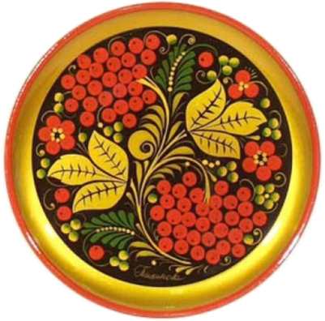
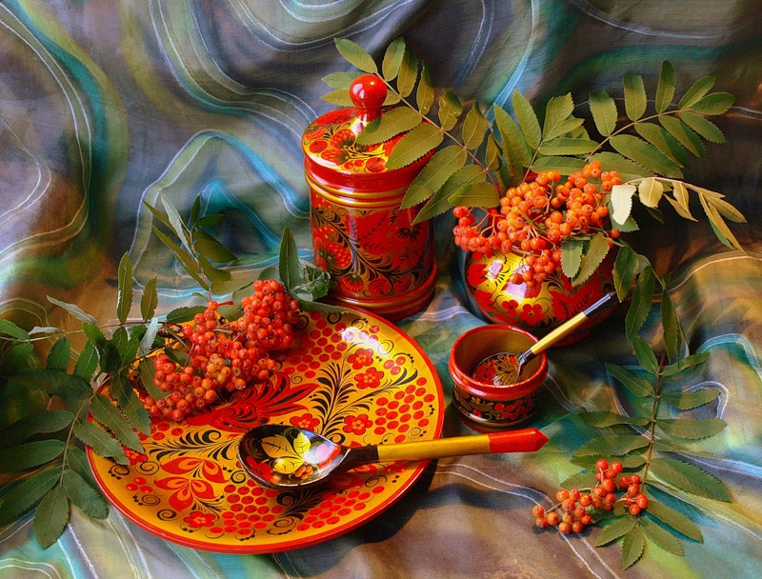

Slide 8
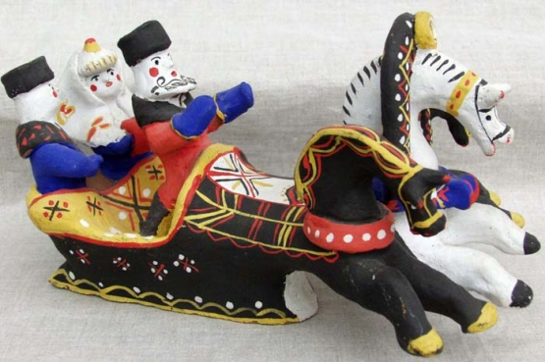
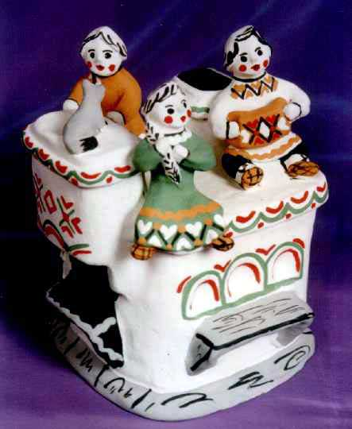
Каргопольская игрушка

Slide 9
Филимоновская игрушка
Есть под Тулой деревенька, Филимоново зовут.
И живут там мастерицы, что добро в дома несут.
И добро там не простое, и не злато, серебро.
Филимоновской игрушкой называется оно.
Сильно вытянуты шеи и корова, как жираф,
И медведь, что Змей Горыныч, только это просто так.
Чтобы звери, птицы, кони, барышни, солдаты,
И коровы, и медведи нравились ребятам.
Чтоб добром и красотою сердце согревало
И чтоб сказка никогда нас не покидала.

Slide 10
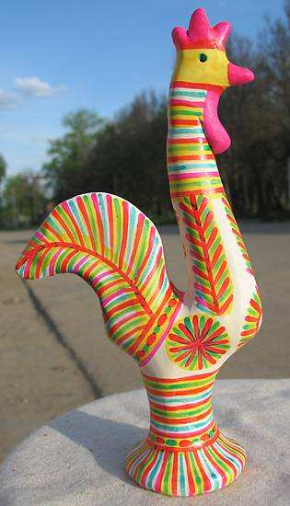
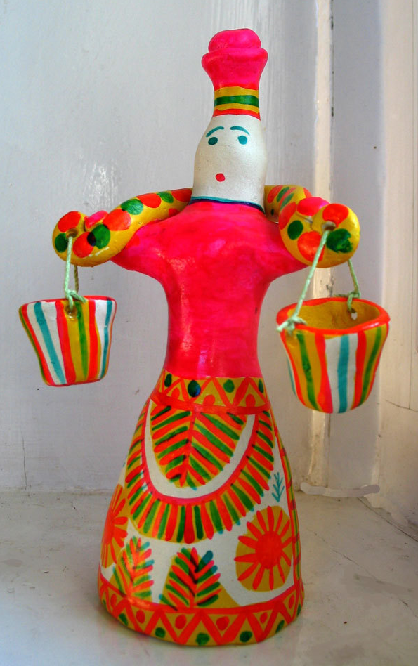

Slide 11
Голубая гжель
Словно белые метели запорошили цветы - Вазы, чашки, блюда Гжели небывалой красоты. Звучность в темно – синей краске, нежность в светло – голубой… Розы гжельские, как в сказке На посуде пред тобой! Фарфоровые чайники, подсвечники, часы,
Животные и птицы невиданной красы.
Деревня в Подмосковье прославилась, теперь
Известно всем в народе ее названье — Гжель.
Гордятся в Гжели жители небесной синевой
Не встретите на свете вы красоты такой.
Голубизну небесную, что сердцу так мила
Кисть мастера, на чашку, легко перенесла.
У каждого художника есть свой узор любимый.
И в каждом отражается сторонушка родимая.
Ее трава шелковая, ее цветы весенние
и мастерство волшебное, достойно восхищения.

Slide 13
Жостовский поднос
Жостово непросто вам под Москвой деревня.
Мастерством умельцы там славятся издревле.
Свежесть утра, жемчуг рос и цветенье лета
Выливают на поднос красками букета.
Очарована стою я в музейном зале,
Восхищенья не таю: ведь в самом Версале
Не найдётся красоты, тем узорам равной.
И величье простоты –тайны самой главной –
Душу трогает до слёз, покоряет сердце
Чудо – жостовский поднос – в мир прекрасный дверца!

Slide 14
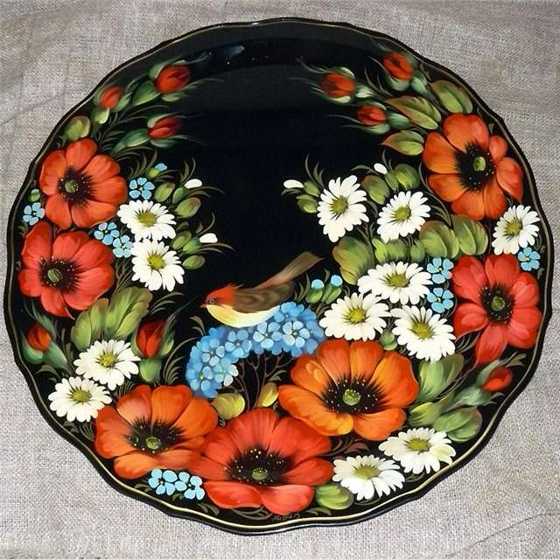
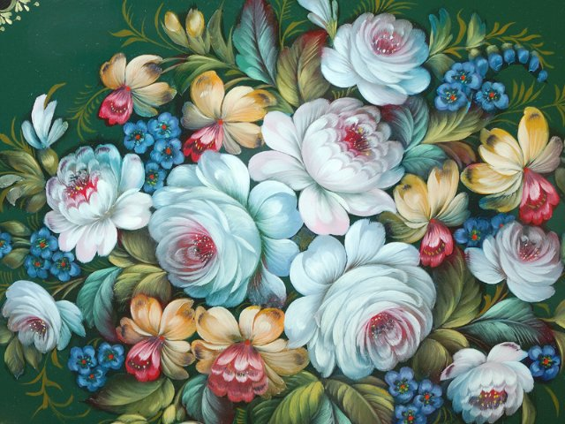
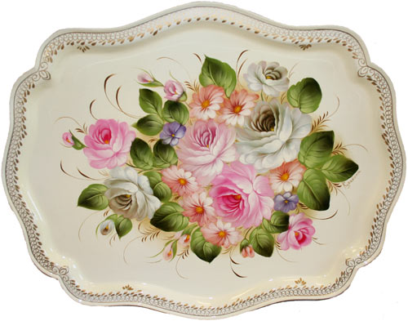

Slide 15
БОГОРОДСКАЯ ИГРУШКА
В Богородске-городке все гуляют налегке
На широких улицах никогда не хмурятся.
Там из липовой доски есть лекарство от тоски:
Потому что стар и млад всем игрушки мастерят.
Даже старые старушки делают себе игрушки.

Slide 16
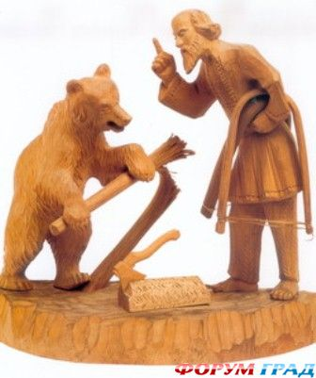
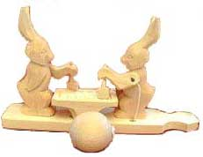
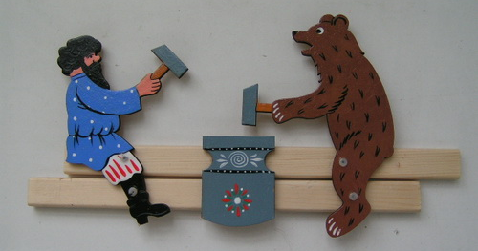

Slide 17
МАТРЁШКИ
Кто матрешку сделал, я не знаю. Но известно мне, что сотни лет
Вместе с Ванькой-встанькой, как живая, покоряет кукла белый свет.
Где он краски брал, искусный мастер, в нивах шумных, в сказочном лесу?
Создал образ неуемной страсти, истинную русскую красу.
На щеках навел зари румянец, неба синь всплеснул в ее глаза
И, пустив в неповторимый танец, он, должно быть, весело сказал:
“Ну и ой, гуляй теперь по свету, весели себя, честной народ”.
И матрешка через всю планету до сих пор уверенно идет.
Выступает гордо, величаво, с удалой улыбкой на лице,
И летит за ней по миру слава о безвестном мастере-творце.
Наша русская матрешка не стареет сотню лет.
В красоте, в таланте русском весь находится секрет.

Slide 18
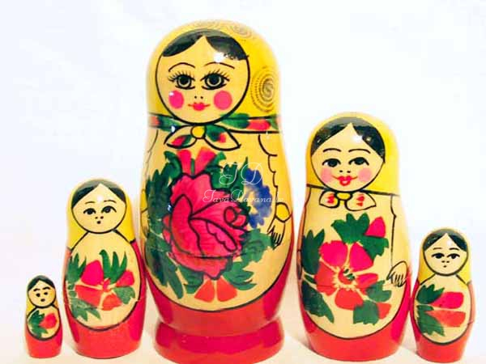
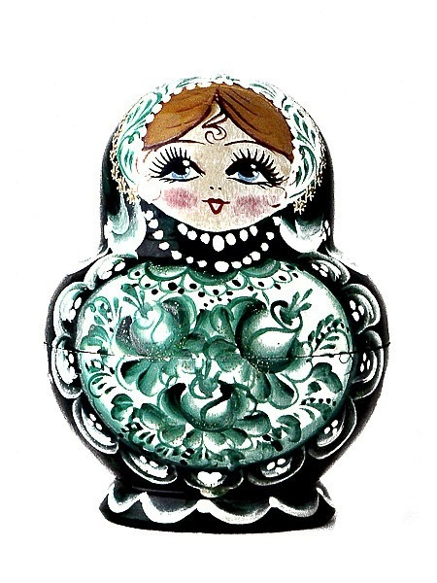
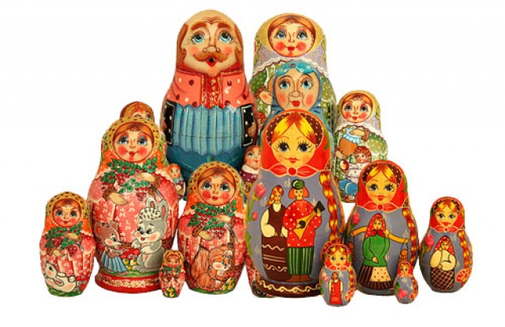

Slide 19
ВОЛОГОДСКОЕ КРУЖЕВО
Вологодская избушка, в небе ясная луна,
Одинокая старушка засиделась у окна.
Труд у бабки Пелагеи с молодых годов в чести.
Принялась за рукоделье – стала кружево плести.
Застучали друг о дружку деревянные коклюшки.
Чтоб узор был ровный, гладкий, у старушки есть булавки:
Их в подушечку воткнёт, белой нитью оплетет,
И узорная снежинка, как нетающая льдинка,
Все растет, растет, растет. Светит ласковое солнце,
Новый день в избу стучится. Ай да бабка – мастерица!
Кружевной, изящный, нежный, весь воздушный, белоснежный
Так смогла сплести узор – Не нарадуется взор!
Нитяная паутинка как узоры изо льда…
Пелагеина снежинка не растает никогда.

Slide 20
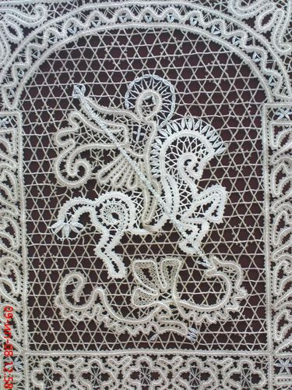
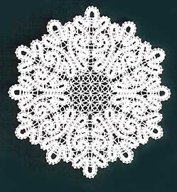

Slide 21
Славилась Россия чудо-мастерами,
Дерево и глину в сказку превращали.
Красками и кистью красоту творили;
Своему искусству молодых учили.
Русские матрешки в сарафанах ярких,
Хохломские ложки - лучше нет подарка.
Дымковские барыни, кони, петушки
И Павловские все в цветах платки
Синь озер голубых, белые снега
Подарила гжели матушка-земля.
Балалайки звонкие, тульский самовар.
Будет рад подарку всяк, и млад и стар.
Сувенир, сувенир, русский сувенир.
Русский сувенир покорил весь мир.

